Slide 1
МДОУ ДС Звёздочка г. Краснослободска
Среднеахтубинского района Волгоградской области
Педагогический проект с детьми подготовительной группы
«Мы пешеходы»
Воспитатели: Банькина И.В.
Корчагина Е.А.

Slide 2
Тип проекта: познавательно – игровой
Продолжительность: долгосрочный
По количеству участников: групповой
Участники проекта: дети, воспитатели, родители.
Проблема: Ежегодно на дорогах и улицах городов и сел совершаются сотни дорожно-транспортных происшествий, в результате которых десятки детей погибают и сотни получают ранения и травмы.
Именно поэтому дорожно-транспортный травматизм остается
приоритетной проблемой общества.
.
Актуальность: проблема обучения дошкольников безопасному участию в дорожном движении актуальна и современна, её решение помогает сформировать у детей систему знаний, осознанных навыков безопасного участия в дорожном движении, и как следствие – снижение дорожно - транспортных происшествий с участием детей.

Slide 3
Цель проекта: Сформировать у детей основные навыки безопасного поведения на улице, уточнить и систематизировать знания о правилах дорожного движения.
Задачи : Расширять представления воспитанников об окружающей дорожной среде и правилах безопасного дорожного поведения.
Продолжать знакомить дошкольников со значением дорожных знаков и учить понимать их схематическое изображение для правильной ориентации на улицах и дорогах.
Закреплять знания о работе светофора.
Развивать способность практически применять полученные знания в дорожно-транспортной среде.
Воспитывать привычку соблюдать правила дорожного движения
Вызвать интерес у родителей к проблеме обучения детей дорожной грамоте, и безопасному поведению на дороге

Slide 4
Педагогические технологии:
Проблемно – игровая ситуация.
Информационно – коммуникационные технологии.
Здоровье сберегающие технологии.
Игровые технологии.
Познавательно - исследовательские технологии.
Интеграция образовательных областей:
Социально – коммуникативное развитие
Речевое развитие
Познавательное развитие
Физическое развитие
Художественно – эстетическое развитие
Ожидаемые результаты:
у детей сформируется правильное понимание значимости правил дорожного движения, своего места как участника дорожного движения,
привитие устойчивых навыков безопасного поведения в любой дорожной ситуации;
осознание родителями важности работы по изучению правил дорожного движения.

Slide 5
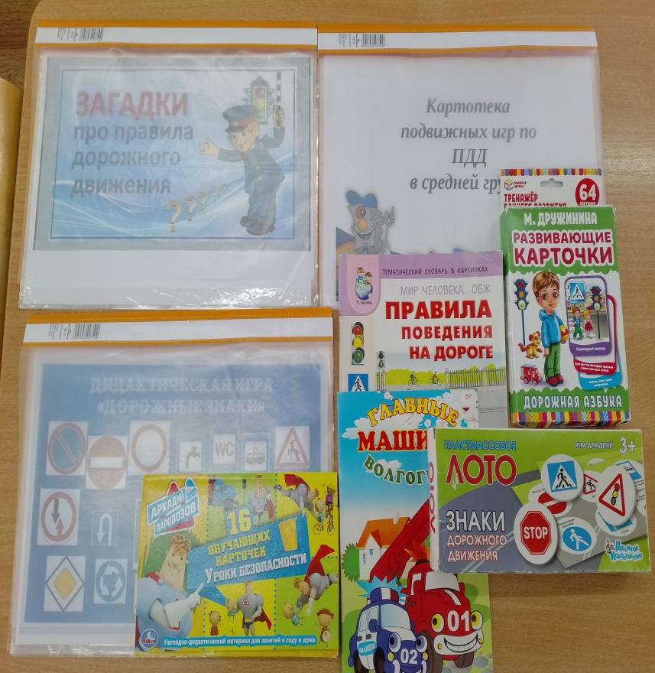
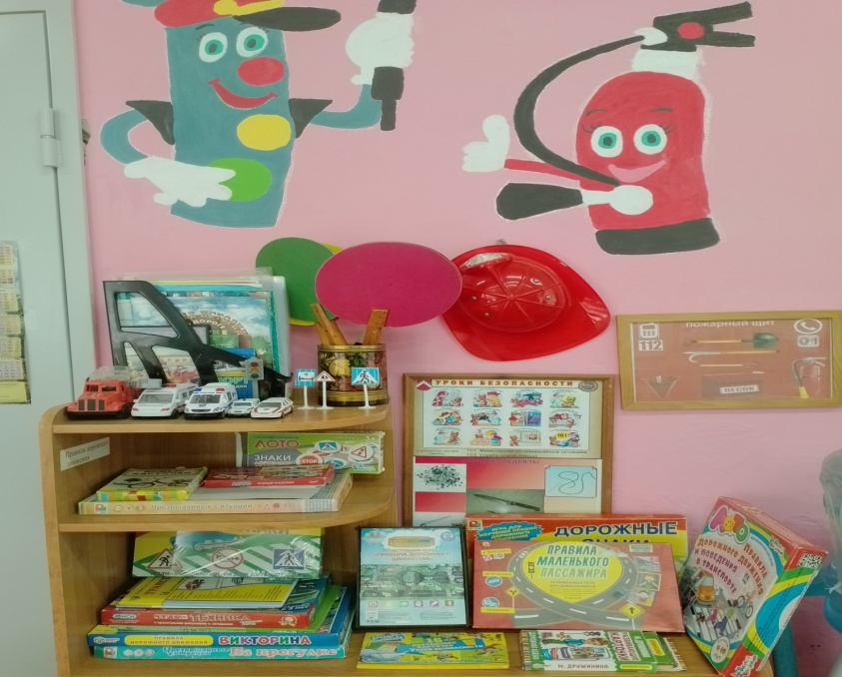
I этап Подготовительный
Предметно-развивающая среда по ПДД

Slide 6
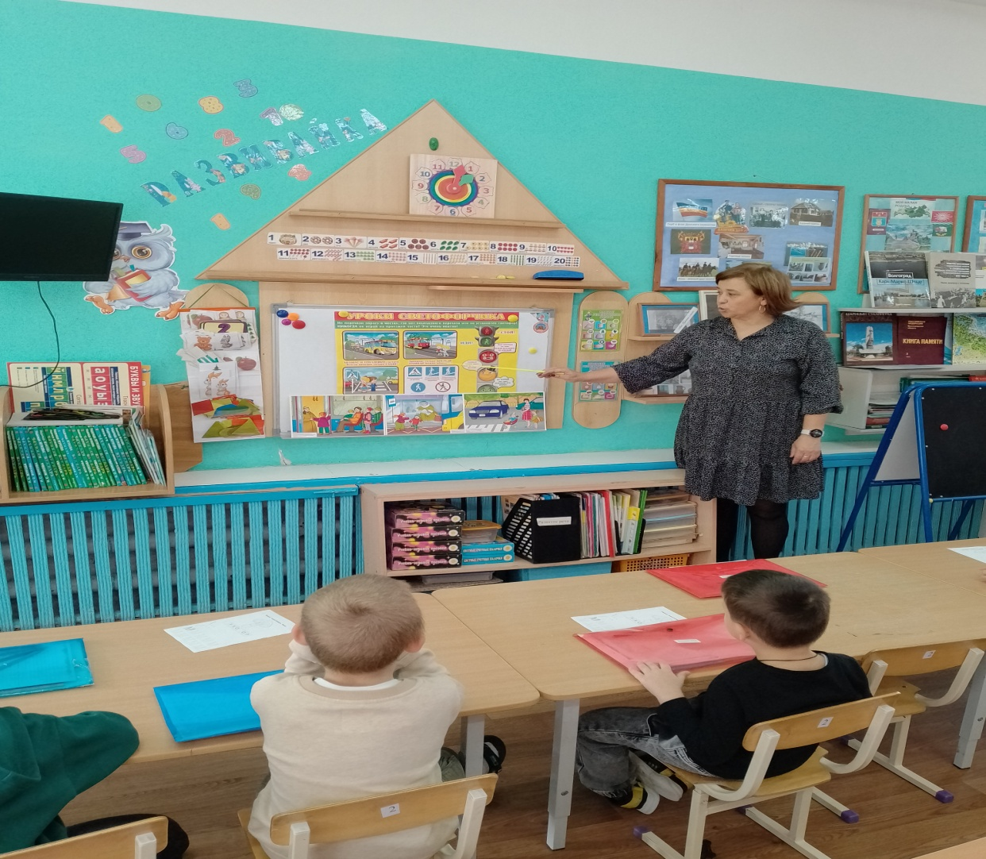
II этап Практический
Занятие по ПДД
«Путешествие в страну правил дорожного движения»

Slide 7
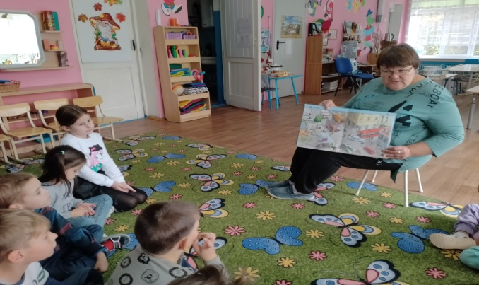
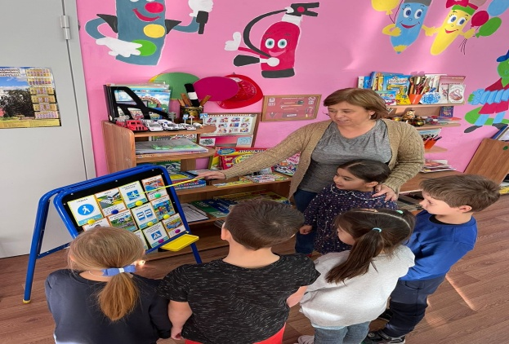
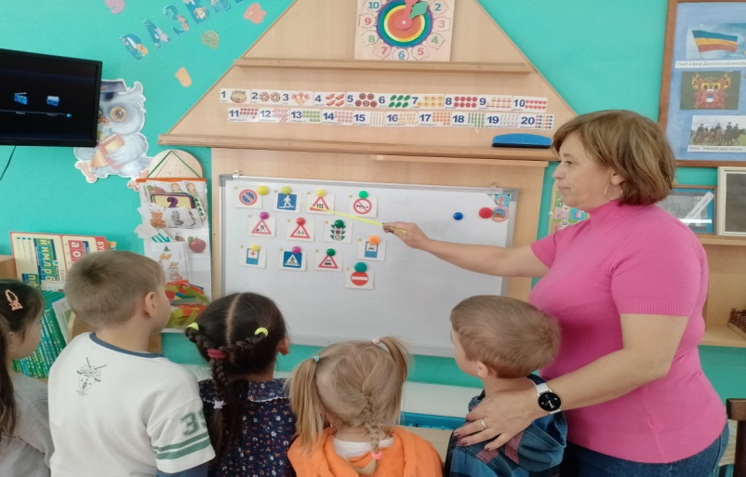
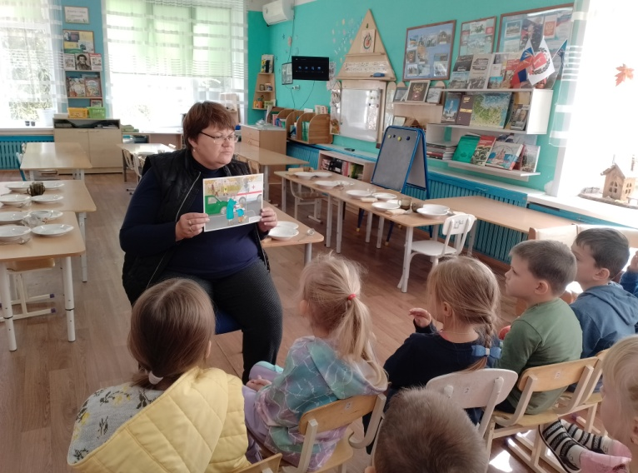
Беседы с рассматриванием иллюстраций
«Зачем соблюдать правила
дорожного движения»
«Это должен знать каждый»
«О чем нам расскажут дорожные знаки»
«Как себя вести в общественном транспорте и в машине».

Slide 8
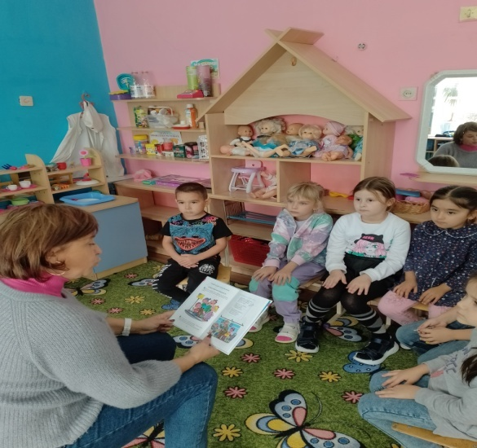
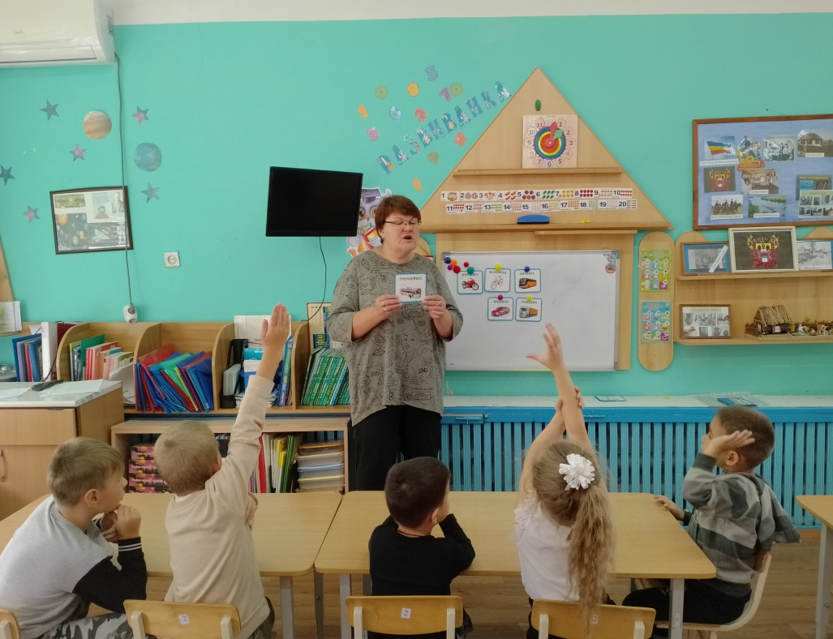
Чтение художественной литературы
Отгадывание загадок по ПДД.

Slide 9
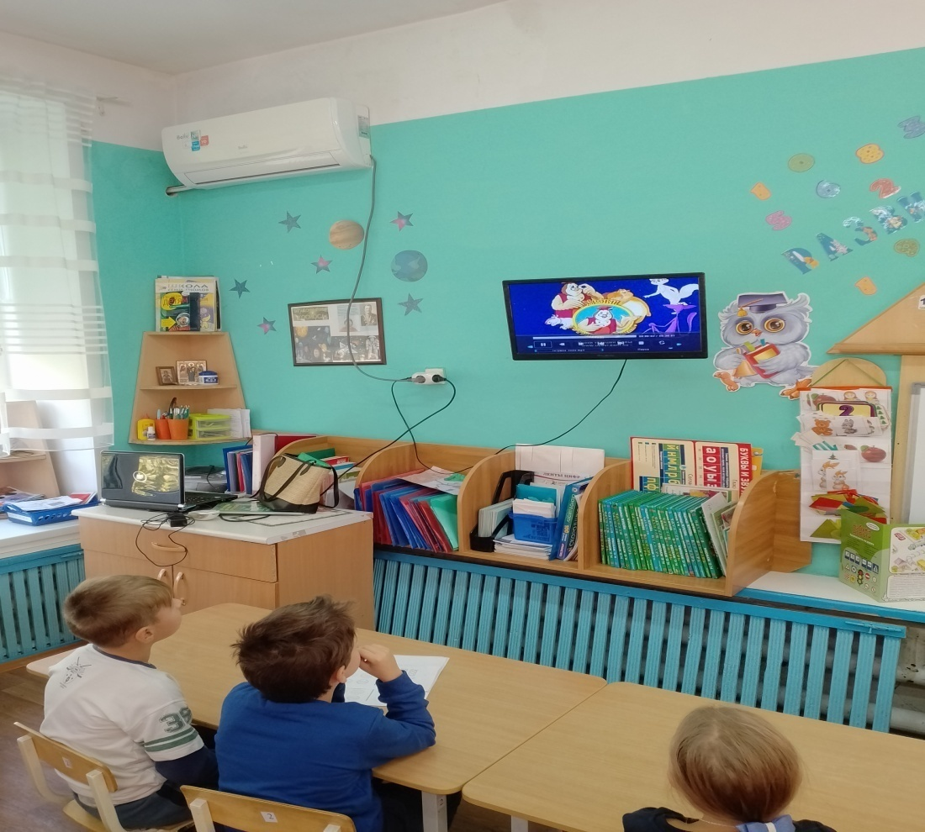
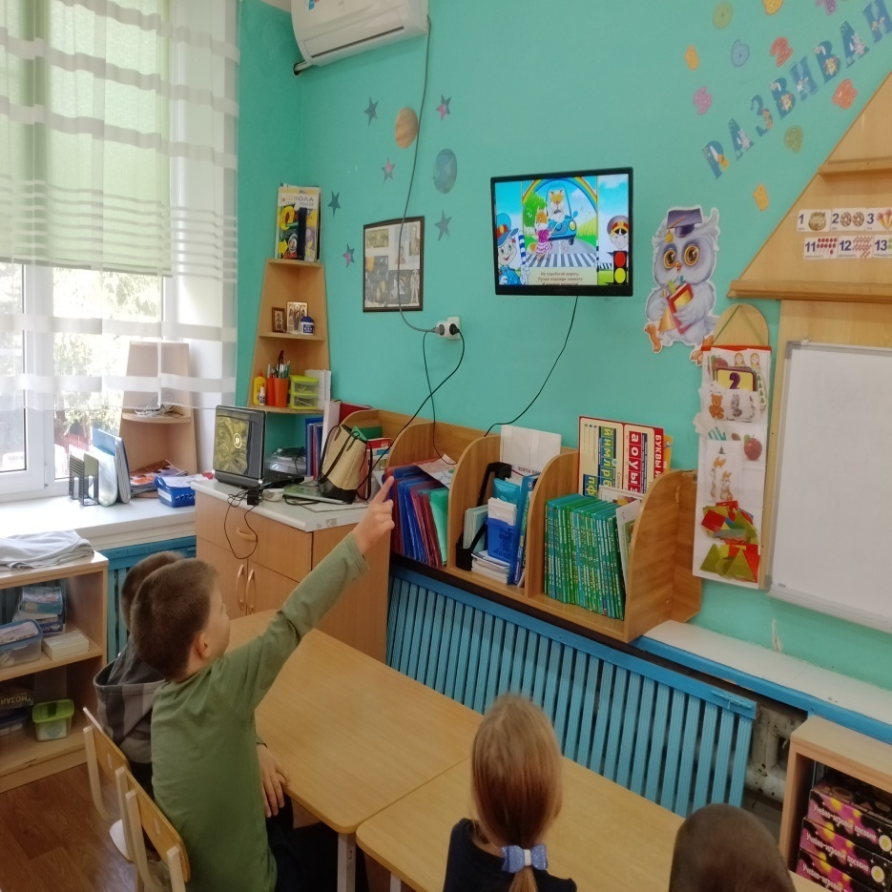
Просмотр обучающего мультфильма по ПДД: «Уроки тетушки Совы
Просмотр презентации «Осторожно! Дорога!»

Slide 10
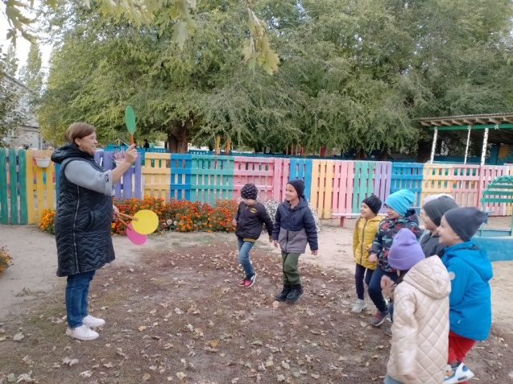
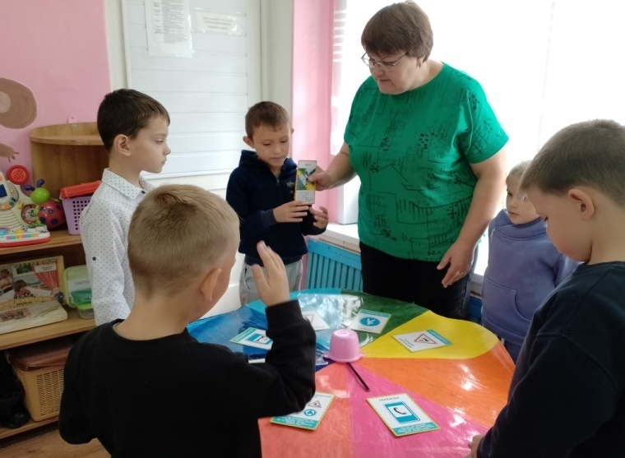
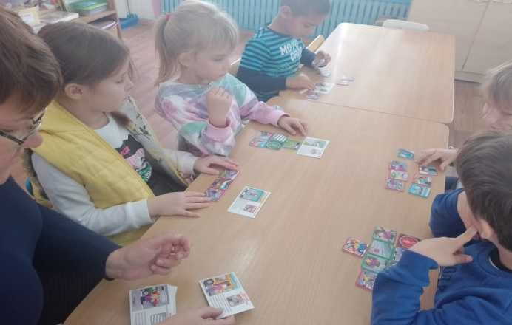
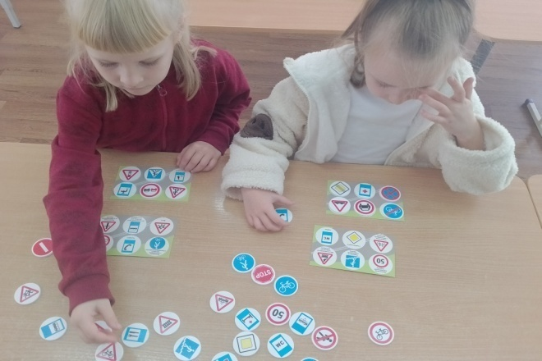
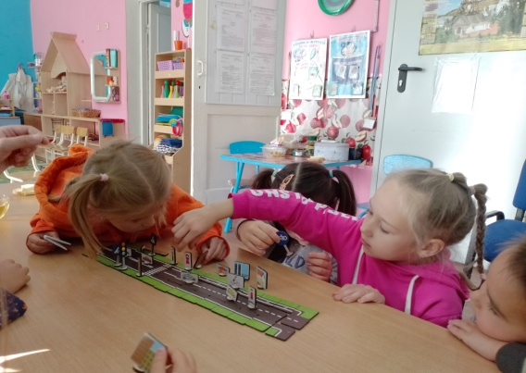
Подвижная игра
«Умелый переход»
Интеллектуальная игра «Что? Где? Когда?»
Дидактические игры
«Найди по описанию»
Сюжетно – ролевая игра «Мы пешеходы»
«Дорожные знаки»

Slide 11
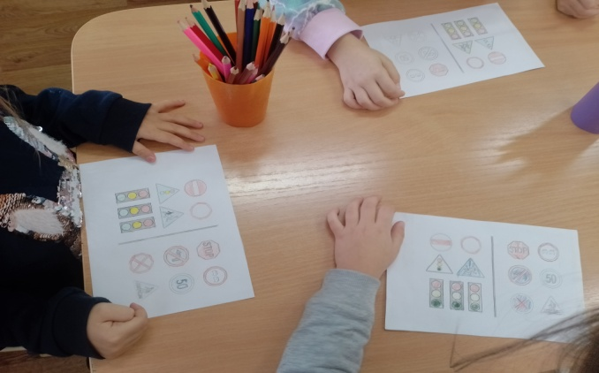
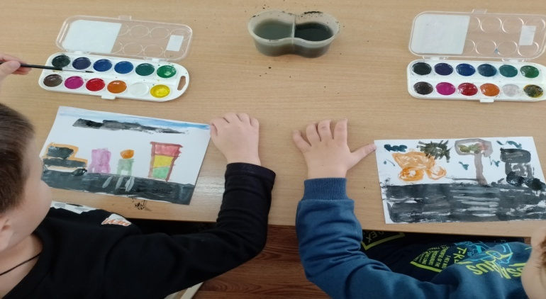
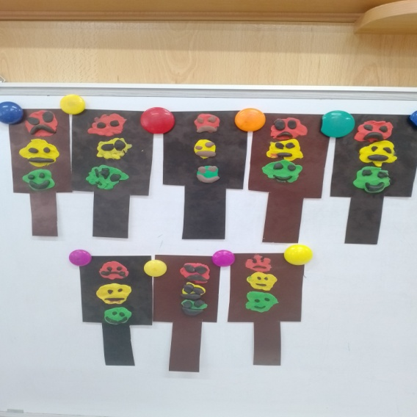
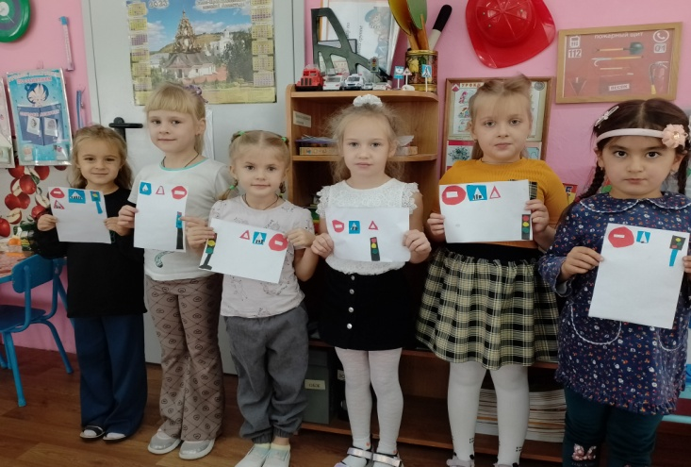
Раскрашивание «Дорожные знаки»
Рисование:
«Опасные ситуации на дороге»
Лепка: «Веселый светофор»
Аппликация: «Дорожный знак»

Slide 12
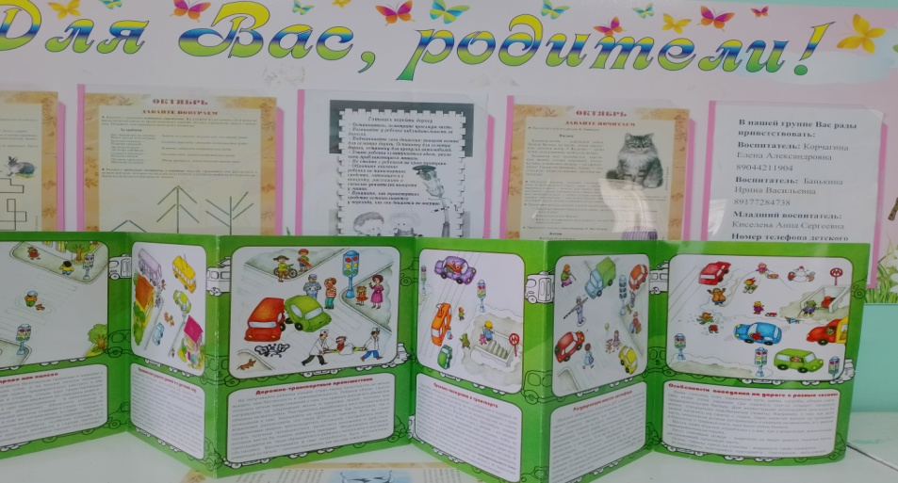
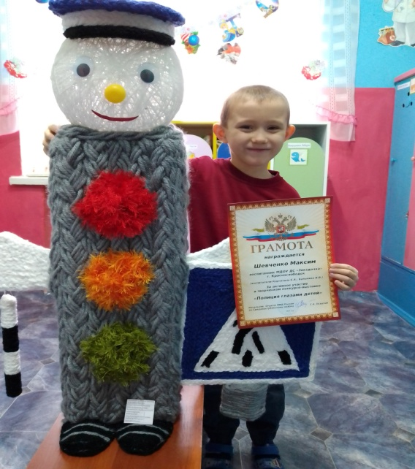
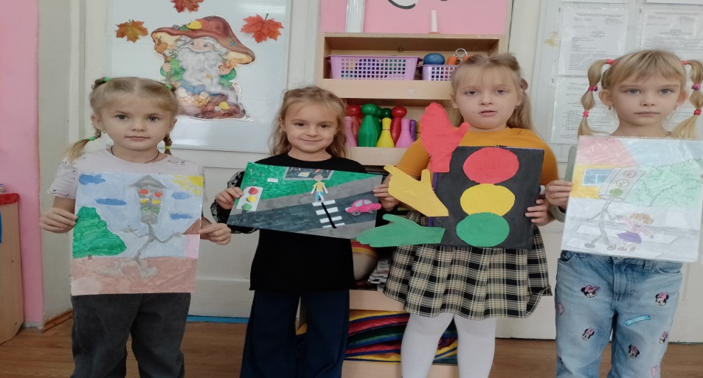
0
Участие родителей в реализации проекта
Консультация «Как знакомить ребенка с правилами дорожного движения»
Поделки и рисунки детей и родителей

Slide 13
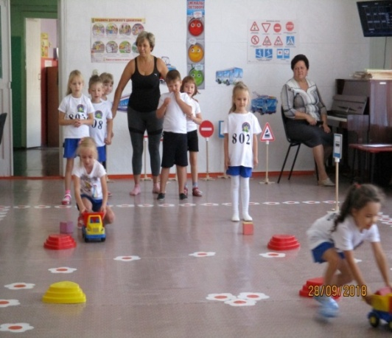
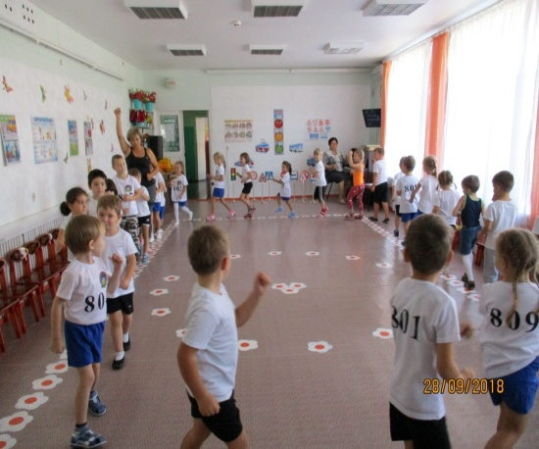
III этап Заключительный
Спортивное мероприятие по ПДД
«Наш друг Светофор»

